Slide 1


شبیه­سازی و پیش­بینی خوردگی سایشی در جریان دوفازی در زانویی و مبدل
محمد زمانی
مهر 96
MarketCode.ir

Slide 2
امروزه پدیده­ی خوردگی سایشی به موضوعی مهم در صنعت روز دنیا تبدیل شده است. این پدیده یکی از مشکلات عمده در صنایع مختلف به شمار می­آید و سالانه مبالغ بسیار زیادی را به خود اختصاص می­دهد. پدیده­­ی سایش ایجاد شده از ذرات شن و ماسه (ذرات جامد) بسیار پیچیده است و طیف گسترده­ای از عوامل روی شدت سایش تاثیر می­گذارند. این پارامترها شامل نرخ جریان سیال، نرخ ذرات جامد، خواص سیال، خواص ذرات جامد، جنس تجهیزات و یا اتصالات دیواره و ویژگی­های هندسه مانند اندازه و شکل هندسه می­باشد.

Slide 3
در این مطالعه، از دینامیک سیالات محاسباتی محاسباتی و با نرم افزار فلوئنت 16 به روش حجم محدود برای پیش­بینی نرخ سایش در زانویی و مبدل استفاده شده است. مطالعه عددی سایش در این مطالعه بر اساس دیدگاه اویلری- لاگرانژی است.
برای مدل کردن رفتار سیال در مجاورت دیوار و تحليل جريان در لايه مرزي، مدل بهبود یافته دیوار استفاده شده است.
هدف اصلی این پژوهش، مطالعه تاثیر چرخش ذرات بر مقدار خوردگی سایشی می­باشد.

Slide 4
مقالات استخراج شده از مطالعه حاضر
بررسی تاثیر چرخش ذرات بر نرخ خوردگی سایشی زانویی در جریان متلاطم گاز جامد با استفاده از دینامیک سیالات محاسباتی ، 25 امین کنفرانس سالانه بین المللی مهندسی مکانیک ایران
Zamani, Mohammad, Sadegh Seddighi, and Hamid Reza Nazif. "Erosion of natural gas elbows due to rotating particles in turbulent gas-solid flow." Journal of Natural Gas Science and Engineering 40 (2017): 91-113.

Slide 5
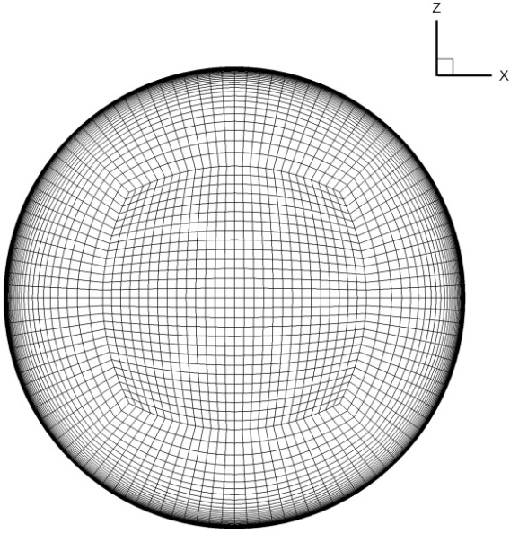
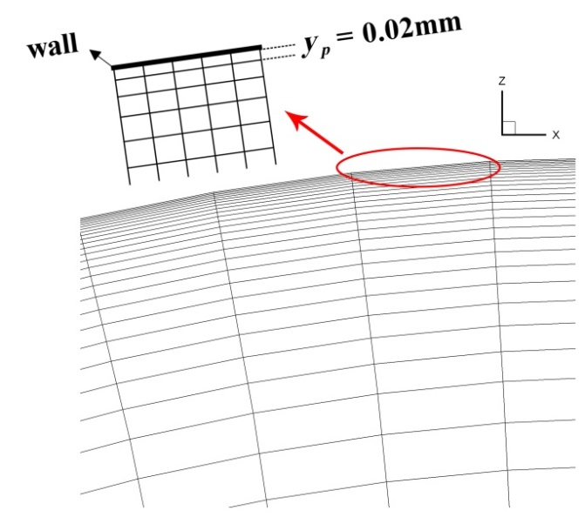
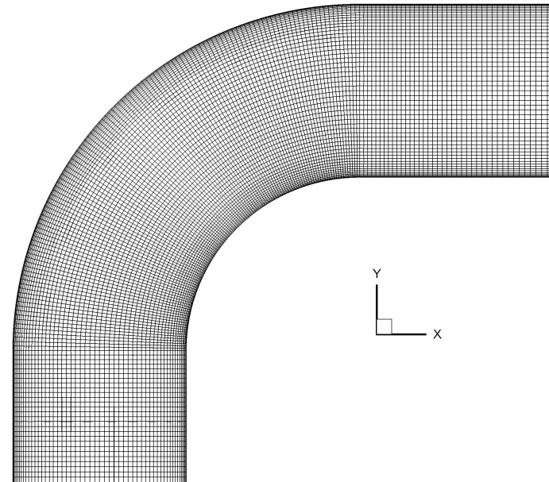
توانمندیهای شبکه زانویی

Slide 6
توانمندیهای شبکه مبدل

Slide 7
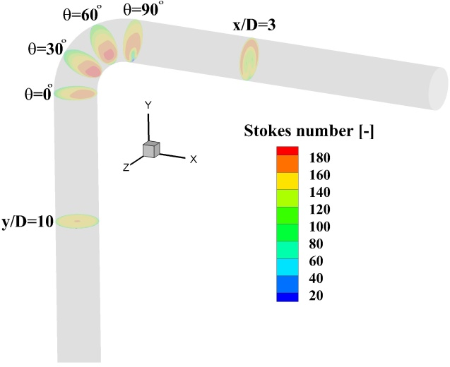
توانمندیهای شبیه سازی بخش اول: زانویی
بررسی عدد استوکس در زانویی

Slide 8
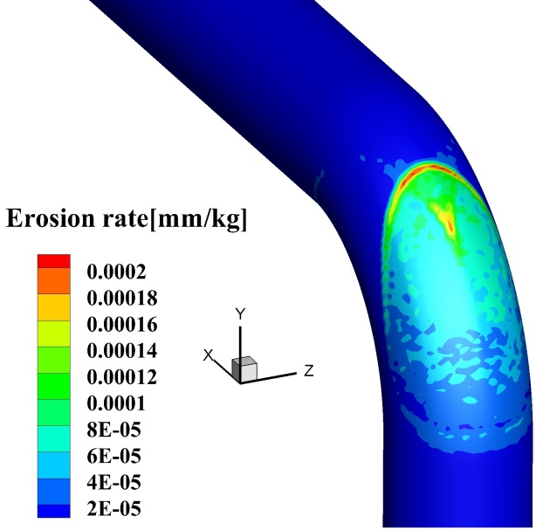
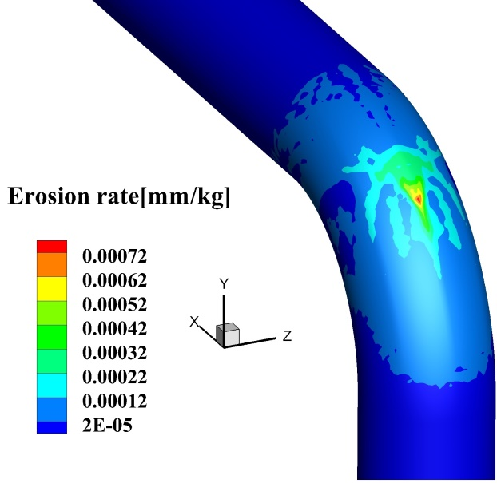
توانمندیهای شبیه سازی بخش اول: زانویی
بررسی نرخ سایش در دو حالت چرخش و بدون چرخش
بدون در نظر گرفتن چرخش ذرات
با در نظر گرفتن چرخش ذرات

Slide 9
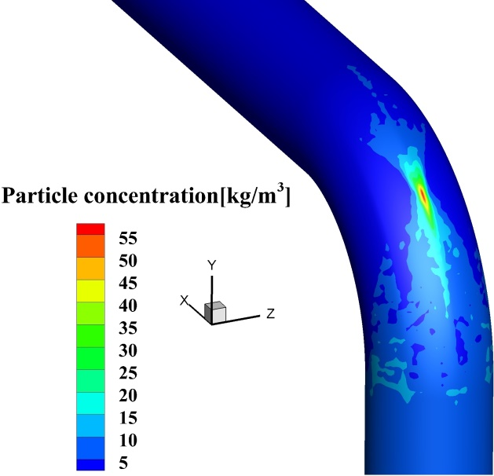
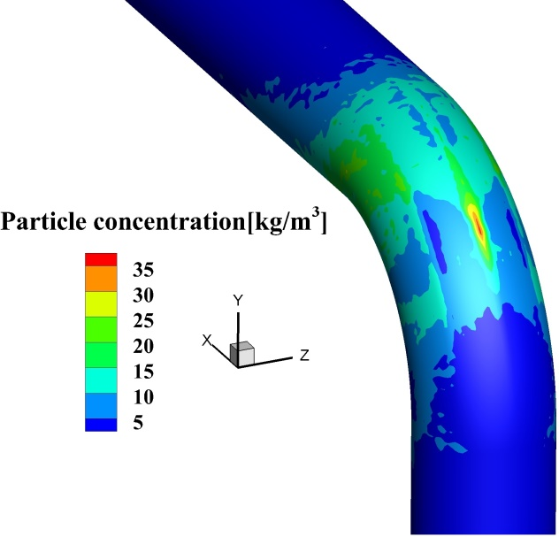
توانمندیهای شبیه سازی بخش اول: زانویی
بررسی تمرکز ذرات در دو حالت چرخش و بدون چرخش
بدون در نظر گرفتن چرخش ذرات
با در نظر گرفتن چرخش ذرات

Slide 10
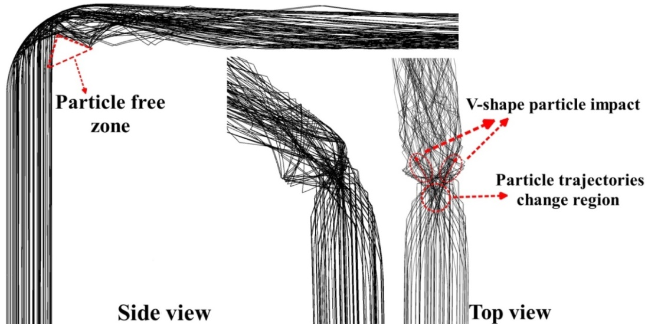
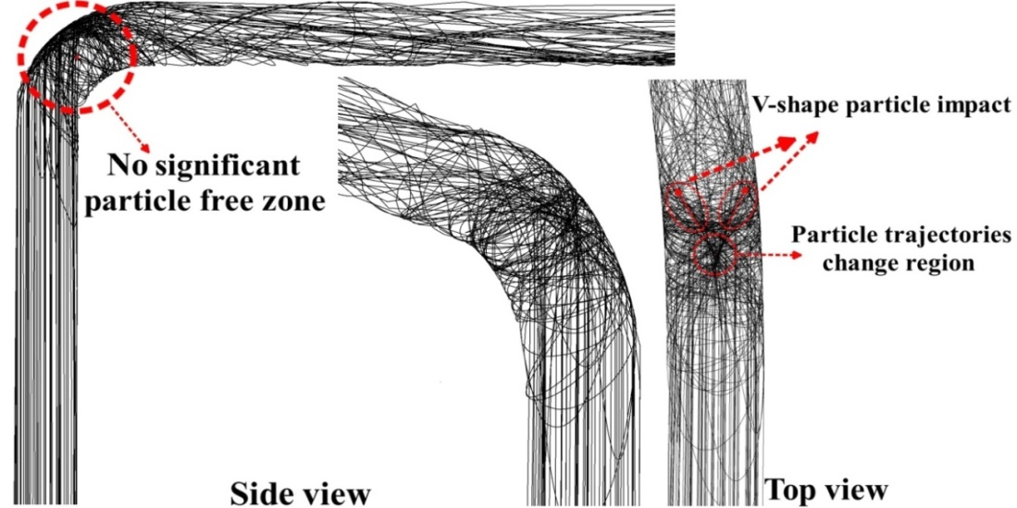
توانمندیهای شبیه سازی بخش اول: زانویی
بررسی مسیر ذرات در دو حالت چرخش و بدون چرخش
بدون در نظر گرفتن چرخش ذرات
با در نظر گرفتن چرخش ذرات

Slide 11
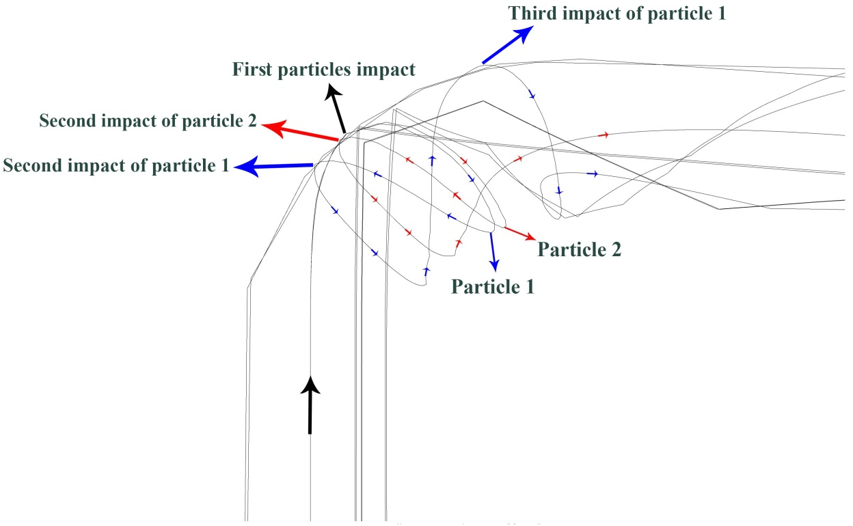
توانمندیهای شبیه سازی بخش اول: زانویی
بررسی مسیر ذرات

Slide 12
توانمندیهای شبیه سازی بخش دوم: بهینه­سازی هندسی نرخ سایش در زانویی
    تاثیر سطح مقطع زانویی بر الگوی خوردگی سایشی

Slide 13
توانمندیهای شبیه سازی بخش دوم: بهینه­سازی هندسی نرخ سایش در زانویی
تاثیر سطح مقطع زانویی بر مسیر حرکت ذرات

Slide 14
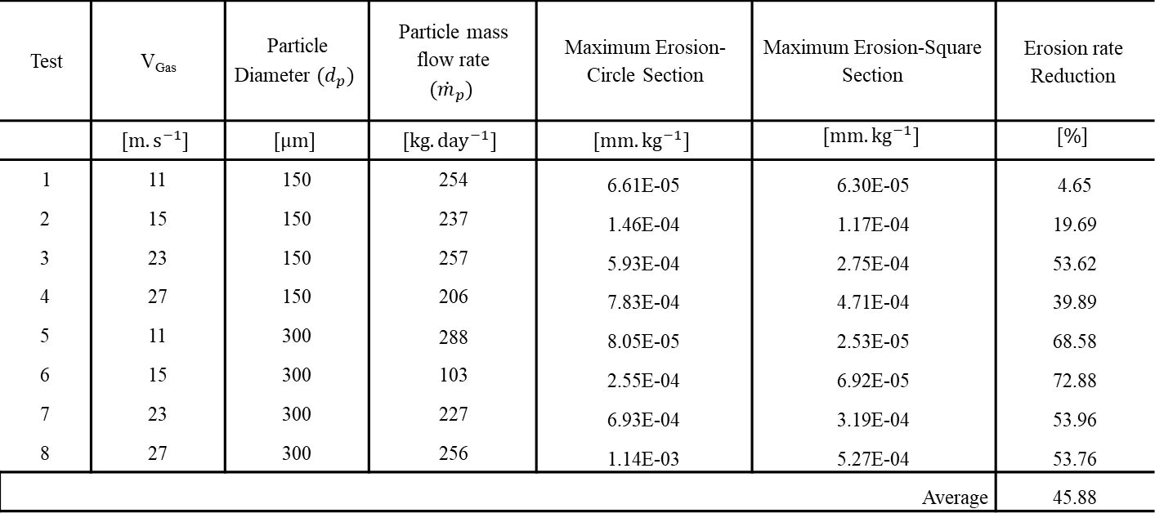
توانمندیهای شبیه سازی بخش دوم: بهینه­سازی هندسی نرخ سایش در زانویی
تاثیر سطح مقطع زانویی بر ماکزیمم نرخ سایش
Erosion rate Reduction | Maximum Erosion-Square Section | Maximum Erosion-Circle Section | Particle mass flow rate $({\dot{m}}_{p})$ | Particle Diameter $(d_{p})$ | V_{Gas} | Test
$$[\%]$$ | $$[mm.{kg}^{−1}]$$ | $$[mm.{kg}^{−1}]$$ | $$[kg.{day}^{−1}]$$ | $$[μm]$$ | $$[m.s^{−1}]$$
4.65 | 6.30E-05 | 6.61E-05 | 254 | 150 | 11 | 1
19.69 | 1.17E-04 | 1.46E-04 | 237 | 150 | 15 | 2
53.62 | 2.75E-04 | 5.93E-04 | 257 | 150 | 23 | 3
39.89 | 4.71E-04 | 7.83E-04 | 206 | 150 | 27 | 4
68.58 | 2.53E-05 | 8.05E-05 | 288 | 300 | 11 | 5
72.88 | 6.92E-05 | 2.55E-04 | 103 | 300 | 15 | 6
53.96 | 3.19E-04 | 6.93E-04 | 227 | 300 | 23 | 7
53.76 | 5.27E-04 | 1.14E-03 | 256 | 300 | 27 | 8
45.88 | Average

Slide 15
توانمندیهای شبیه سازی بخش دوم: بهینه­سازی هندسی نرخ سایش در زانویی
توزیع خوردگی سایشی در امتداد خط زانویی

Slide 16
توانمندیهای شبیه سازی بخش سوم: مبدل
بررسی کانتور سرعت جریان در صفحه تقارن

Slide 17
توانمندیهای شبیه سازی بخش سوم : مبدل
بررسی خطوط جریان

Slide 18
توانمندیهای شبیه سازی بخش سوم : مبدل
بررسی مسیر ذرات

Slide 19
توانمندیهای شبیه سازی بخش سوم : مبدل
بررسی سرعت ذرات در صفحه تقارن

Slide 20
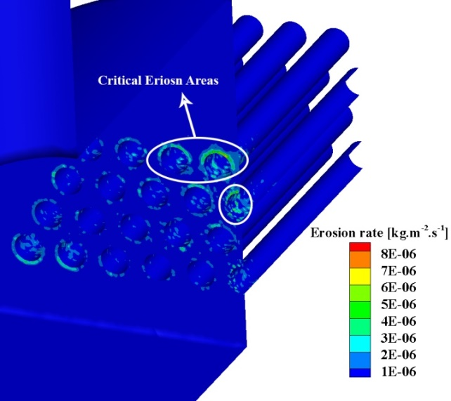
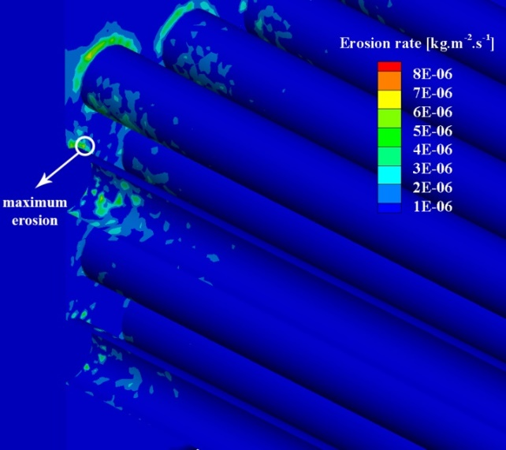
توانمندیهای شبیه سازی بخش سوم : مبدل
بررسی نرخ سایش

Slide 21
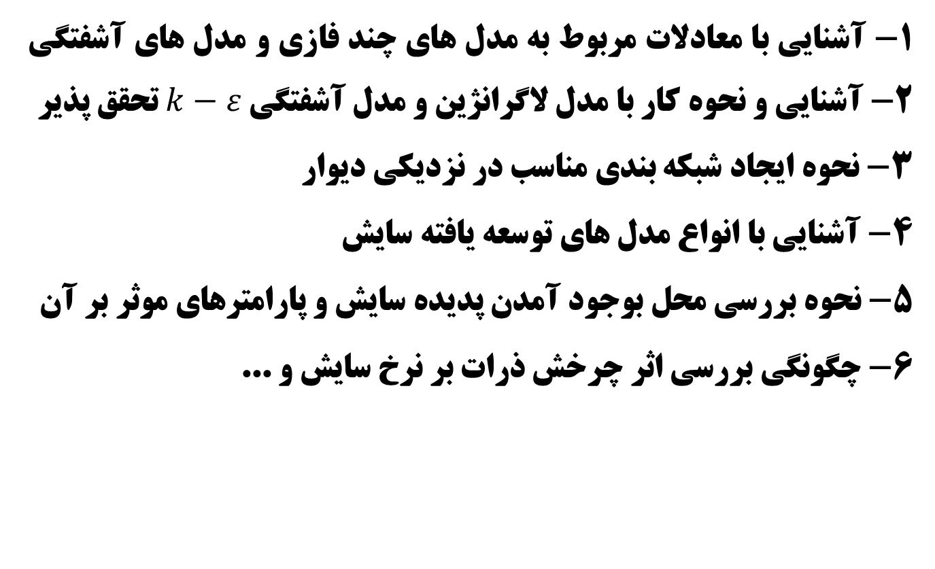
آنچه در این شبیه سازی خواهید آموخت
1- آشنایی با معادلات مربوط به مدل های چند فازی و مدل های آشفتگی 2- آشنایی و نحوه کار با مدل لاگرانژین و مدل آشفتگی $k−ε$ تحقق پذیر
3- نحوه ایجاد شبکه بندی مناسب در نزدیکی دیوار
4- آشنایی با انواع مدل های توسعه یافته سایش
5- نحوه بررسی محل بوجود آمدن پدیده سایش و پارامترهای موثر بر آن
6- چگونگی بررسی اثر چرخش ذرات بر نرخ سایش و ...

Slide 22
نکات و الزامات
1- آشنایی اولیه با مفاهیم اولیه جریان دو فازی
2- آشنایی با مدل های آشفتگی و چند فازی آن
3- آشنایی با نرم افزار Gambit
3-آشنایی با نرم افزار Ansys Fluent 16

Slide 23
پروژه های تکمیلی طرح
شبیه سازی CFD پدیده خوردگی سایشی در حالت­هایی با بارگذاری جرمی بالا
بررسی تولید آنتروپی در زانویی حاوی ذرات و بکارگیری روش EGM برای کاهش آن
بررسی دقت مدل­های توربلاسی و بهینه­سازی ضرایب معادلات توربلانس

